Slide 1
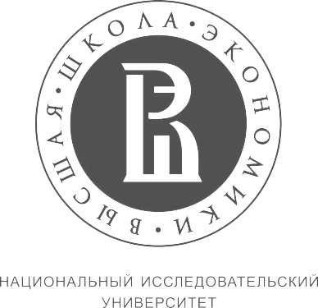
Вариативность орфографий в идише и проблема их автоматической транслитерации
Кирьянов Д.П., Орехов Б.В., Панова Т.А.
1. Постановка проблемы.
Парсер корпуса идиша работает только с одной орфографией;
она считается нормативной, но является конструктом;
огромное количество текстов (XIX-XX вв.) написано в других орфографиях;
эти тексты пока невозможно включить в корпус;
необходим орфографический нормализатор.
Помимо этого, у пользователя должна быть возможность посмотреть выдачу корпуса и в латинице. Соответственно, наш нормализатор должен обладать также функциями транслитератора. Таким образом, такая программа должна уметь:
уметь нормализовать орфографию
показывать в выдаче корпуса исходный вариант в оригинальной орфографии, но при этом правильно размеченный
выдавать транслитерированный в латиницу вариант - как оригинальный, так и нормализованный
3. Орфография идиша и проблемы нормализации
Идиш пользуется еврейским квадратным письмом, в основном слова записываются фонетически. Где наблюдается вариативность?
Исключения из фонетического принципа записи – заимствования из семитских языков (записываются консонантным письмом):
מיר - mir - [mir] VS כּל - kl - [kol]
В некоторых издательских практиках такие слова записываются фонетически
Наличие или отсутствие конечных вариантов для некоторых букв:
אין VS אינ - in
В некоторых издательских практиках конечные буквы игнорируются.
Некоторые фонемы на письме обозначаются сочетанием нескольких букв:
וו [v] = uu, וי [oy] = ui, יי [ey] = ii
Для различения таких букв в разных орфографических традициях используется либо диакритика (как в нормативной), либо «немые» буквы א - a, ה - h
Произношение некоторых морфем отошло от их традиционного написания, как следствие, в некоторых орфографиях они записываются в соответствии с современным произношением:
בײַ - bay - [ba] → באַ - ba
אויף - oyf - [uf] → אוף - uf
В некоторых орфографиях отсутствует диакритика. Поэтому некоторые графемы становятся неразличимы:
אַ/אָ a/o → א a, o
פּ/פֿ p/f → פ p, f
И некоторые другие
2. Ход работы
Обзор орфографических традиций свидетельствует об отсутствии чётких правил внутри каждой из них.
Исчисление возможных отклонений от нормативной орфографии: единицы какого уровня имеют вариативность - только буквы? морфемы? слова?
Что должна знать программа? Нужна ли морфология? Какие модули должны подключаться к программе?
Создание нормализатора
Создание транслитератора
Подключение их к процессу обработки текстов для корпуса.
4. Технология и тестирование
Алфавит со всеми вариантами букв
Проблемные морфемы, буквосочетания и слова с вариантами
модуль для заимствований из семитских языков
n-граммы, HMM для букв без диакритики
точность - 98% для текстов в нормативной орфографии(2% - заимствования из семитских языков), 94-97% для текстов в других орфографиях
полнота - 100%
Данное научное исследование
(№ п 14-05-0074)
выполнено при поддержке Программы «Научный фонд НИУ ВШЭ» в 2013- 2014 г.

